Slide 1
РАЗРАБОТКА ИНФОРМАЦИОННОЙ СИСТЕМЫ учёта персонала «Кадровый учёт»
Выполнил: Лапшин А. В., студент группы 402-МАИ
г. Оренбург, 2014 г.

Slide 2
Цель:
разработать базу данных и клиентское веб-приложение для удобной работы с информацией из базы данных

Slide 3
Объект и предмет
Объект:
информационные системы
Предмет:
администрирование информационных систем

Slide 4
Задачи:
Исследовать предметную область.
Разработать модель данных.
Создать клиентское веб-приложение, которое будет отвечать требованиям гипотетической организации, для которой разрабатывалась база данных.
Установить базу данных и веб-приложение на ОС GNU/Linux и иметь возможность работать с приложением через любые доступные браузеры.

Slide 5
Проектирование базы данных
Сущности базы данных:
отдел,
сотрудник,
родственник,
пользователь.

Slide 6
Проектирование базы данных
Инструментарий:
SQLite,
SQLite-Manager, plugin for firefox,
DBVizualizer.

Slide 7
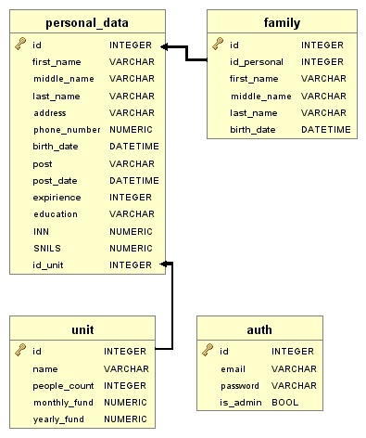
ER-диаграмма

Slide 8
Программная реализация
Технологии:
язык программирования PERL,
CGI,
HTML5, CSS3, JavaScript,
apache http-server,
twitter bootstrap.

Slide 9
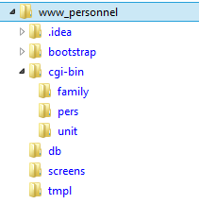
Программная реализация
Структура приложения

Slide 10
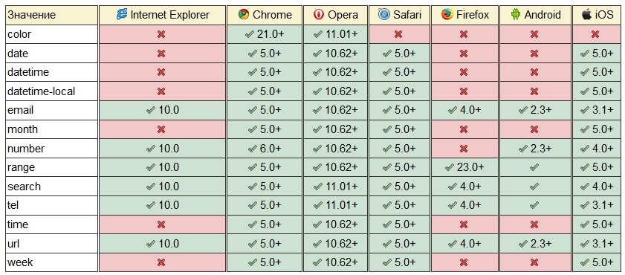
Программная реализация
Поддержка значений атрибута type в разных браузерах

Slide 11
Заключение
Поставленные задачи выполнены.
Цель достигнута.
Поддержка всех современных браузеров.
Работоспособность на ОС семейств GNU/Linux и Windows.

